Slide 2
Introduction
Jean-Marie Levaux,
vice-président de l’ACPR
05/06/2014

Slide 3
Conférence animée par Romain Paserot, chef de projet Solvabilité II et directeur du contrôle des assurances
L’actualité européenne de Solvabilité II
Les exigences quantitatives et leur finalisation
Quelles spécifications pour les exercices préparatoires ?
Les recommandations pour l’ORSA préparatoire
Le système de gouvernance et l’appréciation de la compétence et de l’honorabilité par l’ACPR
Se préparer aux futurs états prudentiels
Remettre en XBRL sur le portail Onegate
05/06/2014
3

Slide 4
L’actualité européenne de Solvabilité II
Anne-Lise Bontemps-Chanel, chef de service adjointe des affaires internationales assurance
Les exigences quantitatives et leur finalisation
Quelles spécifications pour les exercices préparatoires ?
Les recommandations pour l’ORSA préparatoire
Le système de gouvernance et l’appréciation de la compétence et de l’honorabilité par l’ACPR
Se préparer aux futurs états prudentiels
Remettre en XBRL sur le portail Onegate
05/06/2014
4

Slide 5
Calendrier européen Solvabilité II
13 novembre 2013 : accord au trilogue
Décembre 2013 : reprise des travaux sur le niveau 2
2013
Février 2014 : vote de la directive Omnibus II par le Parlement européen
Printemps 2014 : publication de la directive Omnibus II
Août 2014 : adoption par la Commission européenne du projet de niveau 2 ; début de la période d’objection du Parlement européen et du Conseil
11 mars
22 mai
2014
Février 2015 au plus tard : fin de la période d’objection du niveau 2
31 mars 2015 : fin de la période de transposition de la directive Solvabilité II
1er avril 2015 : début de certaines procédures d’approbation (modèles internes, …)
Courant 2015 : séquences d’adoption par la Commission des textes de niveau 3
1er janvier 2016 : entrée en application du régime Solvabilité II
2015
05/06/2014
5

Slide 6
Les différents niveaux de textes réglementaires Les actes délégués – Niveau 2
Pouvoir donné à la Commission d’adopter des mesures visant à modifier des éléments non essentiels de la directive en la complétant
Solvabilité II - Article 301 bis fixe :
- l’objectif, le contenu, le périmètre et la durée de la délégation
- les conditions de cette délégation
La Commission est assistée d’un groupe d’experts
Projet d’actes délégués de la Commission
(ne requiert aucune consultation formelle)
Parlement européen
(majorité absolue)
Conseil
(majorité qualifiée)
Adoption si non-objection dans les trois mois
(prolongation possible de trois mois supplémentaires)
Révocation du pouvoir de délégation à tout moment
Application directe par les autorités de contrôle et les assujettis
05/06/2014
6

Slide 7
Les différents niveaux de textes réglementaires Les normes techniques de réglementation – Niveau 2
Pouvoir donné à la Commission d’adopter des mesures limitées aux aspects techniques des actes délégués, sans décision stratégique
Solvabilité II - Article 301 ter fixe :
- l’objectif, le contenu, le périmètre de ces normes
- Les conditions d’adoption de ces normes
Projet de normes techniques de réglementation d’EIOPA
Une consultation publique doit être faite avant transmission à la Commission
Parlement européen
Commission européenne
Conseil
Adoption complète ou partielle
dans les trois mois
(EIOPA a 6 semaines pour modifier le projet)
Non-objection dans les 3 mois (+ 3 mois)
Révocation du pouvoir de délégation
Application directe par les autorités de contrôle et les assujettis
05/06/2014
7

Slide 8
Les différents niveaux de textes réglementaires Les normes techniques d’exécution – Niveau 3
Pouvoir donné à la Commission d’adopter des mesures limitées aux aspects techniques, sans décision stratégique
Solvabilité II fixe :
- l’objectif, le contenu, le périmètre de ces mesures
- une date butoir de transmission à la Commission
Projet de normes techniques d’exécution d’EIOPA
consultation publique et étude d’impact
Parlement européen
Commission européenne
Conseil
Adoption complète ou partielle
dans les trois mois
(EIOPA a 6 semaines pour modifier le projet)
Application directe par les autorités de contrôle et les assujettis
05/06/2014
8

Slide 9
Les différents niveaux de textes réglementaires Les orientations et recommandations – Niveau 3
Afin d’établir des pratiques de surveillance cohérentes, efficientes et effectives, ainsi que pour assurer une application commune, uniforme et cohérente du droit de l’Union
Projet d’orientations et recommandations d’EIOPA
consultation publique et étude d’impact
Autorités compétentes
Établissements financiers
Mettent tout en œuvre pour se conformer
Comply or Explain
dans les deux mois
Publication du Comply or Explain
Rapport annuel : EIOPA doit indiquer les moyens qu’elle entend mettre en œuvre pour s’assurer que tous suivent les recommandations
05/06/2014
9

Slide 10
Les différents niveaux de textes réglementaires En conclusion
2 niveaux, 4 types de textes
Niveau 2
Les actes délégués
Les normes techniques de réglementation
Niveau 3
Les normes techniques d’exécution
Les orientations et recommandations
d’application directe
Consultation publique
05/06/2014
10

Slide 11
Le calendrier des consultations publiques
2014 |  |  |  |  |  |  |  |  | 2015
04 | 05 | 06 | 07 | 08 | 09 | 10 | 11 | 12 | 01 | 02 | 03 | 04 | 05 | 06 | 07 | 08 | 09 | 10 | 11 | 12
ITS
Set 1
Consultation publique
Soumission à la COM
GL
Set 1
Consultation publique
Comply or explain
ITS
Set 2
Consultation publique
Soumission à la COM
GL
Set 2
Consultation publique
Comply or explain
ITS : Implementing Technical Standards; Normes techniques d’exécution
GL : guidelines; Orientations et recommandations
COM : Commission européenne
05/06/2014
11

Slide 12
Les consultations publiques
Les documents soumis à consultation publique
Disponibles sur le site d’EIOPA, avec le formulaire de réponse
Pendant trois ou quatre mois
Opportunités pour
Faire remonter des erreurs identifiées
Se familiariser avec les futurs textes
05/06/2014
12

Slide 13
L’actualité européenne de Solvabilité II
Les exigences quantitatives et leur finalisation
Evelyne Massé, Présidente du Financial Requirements Committee à l’EIOPA et directrice adjointe du contrôle des assurances
Quelles spécifications pour les exercices préparatoires ?
Les recommandations pour l’ORSA préparatoire
Le système de gouvernance et l’appréciation de la compétence et de l’honorabilité par l’ACPR
Se préparer aux futurs états prudentiels
Remettre en XBRL sur le portail Onegate
05/06/2014
13

Slide 14
Un premier lot de standards techniques d’exécution (ITS) en consultation publique
Procédures d’approbation pour :
Utilisation du « Matching Adjustment » (MA)
Admission de fonds propres auxiliaires
Utilisation d’un modèle interne (MI)
Procédure d’autorisation individuelle
Décision conjointe pour l’approbation d’un MI pour un groupe international
Utilisation de paramètres spécifiques « USP »
Agrément des véhicules de titrisation
05/06/2014
14

Slide 15
Procédures d’approbation
Les ITS précisent les attendus relatifs aux trois étapes du processus :
Candidature
Instruction
Décision
Contenu du dossier
Langue
Niveau de validation
Accusé réception de l’Autorité
Complétude du dossier
Délai maximal de réponse
Conséquences de l’absence de décision
Demandes d’informations complémentaires
Suspension du délai
Motifs de refus
Notification de la décision
Langue
NB : La proportionnalité réside dans le niveau de complexité des informations demandées, elle ne dispense nullement du strict respect de la procédure.
05/06/2014
15

Slide 16
Approbation des USP
L’organisme doit :
Justifier les choix de périmètre et méthodes de calcul, ainsi que la valeur des paramètres obtenus
Démontrer la qualité et la pertinence des données
Un projet d’orientations de niveau 3 précise les attentes en matière de données et de demande au niveau groupe
Délai maximal de réponse : 6 mois
Rappel :
Un retour aux paramètres de la formule standard est soumis à autorisation
L’Autorité de contrôle peut imposer l’utilisation d’un USP à un organisme, ou au contraire retirer l’autorisation
05/06/2014
16

Slide 17
Approbation du matching adjustment
Le dossier doit préciser :
Les caractéristiques du portefeuille d’actifs
Les caractéristiques des engagements d’assurance couverts
L’adéquation des flux d’actif et de passif, en précisant comment elle sera maintenue dans le temps par la gestion des placements
L’impact du MA sur le bilan
Le calcul du MA
Possibilité de grouper les demandes MA
Délai de réponse maximal : 6 mois
05/06/2014
17

Slide 18
Approbation des fonds propres auxiliaires
L’organisme doit :
Déposer une demande spécifique pour chaque élément de fond propre auxiliaire
Soumettre une évaluation, ou une méthode d’évaluation, pour chaque élément
Démontrer la conformité de l’élément aux textes (caractéristiques de l’élément avant et après déclenchement, mode de déclenchement, caractéristiques des contreparties)
Préciser les procédures de contrôle dans la durée
Réponse de l’Autorité dans les 3 mois, sauf cas exceptionnel où le délai passe à 6 mois
L’ITS est complété par un projet d’orientations de niveau 3
05/06/2014
18

Slide 19
Préparer ses demandes
Le dépôt des candidatures peut intervenir dès le 1er avril 2015
Anticipation des besoins et demandes :
Questionnaire de préparation au marché
ORSA préparatoire
Dialogue dans le cadre du contrôle permanent
05/06/2014
19

Slide 20
Un premier lot d’orientations en consultation publique (1/2)
Un document de consultation de 255 pages
Orientations relatives aux fonds propres
Classification des fonds propres (FP) en 3 niveaux (« tiers »)
→ attention : le classement des FP « hors liste » est soumis à approbation de l’Autorité
Traitement des fonds cantonnés
Traitement des entreprises liées
Orientations relatives aux provisions techniques
Évaluation des provisions (y.c. simplifications)
Frontières des contrats : précisions d’interprétation
05/06/2014
20

Slide 21
Un premier lot d’orientations en consultation publique (2/2)
Orientations relatives au SCR en formule standard
Risques de marché
Application du principe de transparence
Risque de base lié aux techniques de réduction/ transfert
Risques de souscription vie
Risques catastrophes (traitement des cessions en réassurance en non-vie, catastrophe sanitaire, catastrophe d’origine humaine)
Capacité d’absorption des pertes par les provisions techniques et impôts différés
Orientations relatives à la solvabilité des groupes
05/06/2014
21

Slide 22
Exigences quantitatives : quelles prochaines étapes ?
Du côté d’EIOPA
Finalisation du premier lot d’ITS et d’orientations après consultation en octobre
Consultation publique sur un 2ème lot d’ITS et d’orientations → 6 ITS sur le Pilier 1
Un projet d’actes délégués très attendu
→ Les spécifications techniques publiées le 30 avril 2014 servent donc de point d’appui pour l’instant
05/06/2014
22

Slide 23
L’actualité européenne de Solvabilité II
Les exigences quantitatives et leur finalisation
Quelles spécifications pour les exercices préparatoires ?
Romain Paserot, chef de projet Solvabilité II et directeur du contrôle des assurances
Les recommandations pour l’ORSA préparatoire
Le système de gouvernance et l’appréciation de la compétence et de l’honorabilité par l’ACPR
Se préparer aux futurs états prudentiels
Remettre en XBRL sur le portail Onegate
05/06/2014
23

Slide 24
Exercices 2014 de préparation
Trois exercices à mener pour le 24 septembre
Remise d’états prudentiels
ORSA préparatoire
Questionnaire de préparation
Un site dédié à la préparation
http://acpr.banque-france.fr/solvabilite2.html
Une adresse électronique pour remettre les documents et poser des questions
Communiquée dans le courrier individuel envoyé aux organismes
05/06/2014
24

Slide 25
Exercice de remise d’états quantitatifs 2013
Des points d’attention...
Recours fréquent aux simplifications
Justification insuffisante des choix
Informations manquantes
Mise à jour nécessaire suite à l’évolution des textes
Etc.
… détaillés dans les notes publiées sur le site de l’Autorité…
Enseignements de l’exercice de remise d’états Solvabilité II
Enseignements des annexes techniques vie
Enseignements de l’ORSA pilote
Enseignements de l’enquête de préparation
… et communiqués aux participants individuellement.
En ligne
05/06/2014
25

Slide 26
Exercice de remise d’états quantitatifs 2014
Spécifications techniques
En l’absence de textes de niveau 2 et 3 définitifs, utilisation des spécifications techniques publiées le 30 avril 2014 par l’EIOPA pour les stress tests
Traduction de la partie relative à la valorisation du bilan prudentiel par l’ACPR
Courbes des taux publiées le 30 avril 2014 par l’EIOPA pour les stress tests
Utiliser le scénario « Baseline »
Notice récapitulative
« Mode d’emploi » de l’exercice : quelles spécifications utiliser ? quels états remettre ? sous quel format ? etc.
En ligne
En ligne
05/06/2014
26

Slide 27
Documents d’aide de l’exercice 2014
Tableaux de passage
Bilan social vers le bilan Solvabilité II
Fonds propres sociaux et bilan vers les fonds propres Solvabilité II
Foire aux questions
Première publication fin juin, puis mise à jour régulière
Pas d’orientations nationales complémentaires dans le cadre de cet exercice de préparation
05/06/2014
27

Slide 28
Note méthodologique
De format libre
Un canevas sera fourni à titre indicatif
A remettre en même temps que les états
Des objectifs identiques à 2013
Préciser les modalités de réalisation de l’exercice (spécifications techniques et courbe des taux utilisées)
Indiquer les méthodes et hypothèses retenues, les simplifications utilisées
Nourrir le dialogue avec l’ACPR sur les difficultés rencontrées
Une annexe technique, au format Excel, devra être remise en même temps que la note méthodologique
Étendue au-delà des activités d’épargne en 2014
05/06/2014
28

Slide 29
Note méthodologique
Bonnes pratiques relevées en 2013
Identification des problèmes
Justification des choix retenus : choix cible ou optique de préparation ?
Questions à l’Autorité
Présentation au conseil d’administration
Mauvaises pratiques
Information incomplète
Notes « types » produites par des tiers, sans appropriation par l’organisme
05/06/2014
29

Slide 30
Annexe technique – partie générale
Cadre de l’exercice
Spécifications techniques et courbes des taux utilisées
Méthode de calcul de la marge de risque
Méthodes listées dans les spécifications techniques
Calcul des impôts différés
Au bilan
Comme capacité d’absorption des pertes dans le SCR
05/06/2014
30

Slide 31
Annexe technique – partie vie
Rachats conjoncturels
Simplification, suppression des sensibilités aux lois des ONC
Frais généraux
Ventilation par destination/type de produit des coûts
Pour chaque destination (acquisition, administration, ...), pourcentage des coûts projetés dans le modèle
Horizon de projection
Précisions apportées sur le remplissage du tableau (montants moyens actualisés résiduels)
Nouvel onglet sur les frontières des contrats
Ventilation des contrats selon les critères pouvant permettre de déterminer leurs frontières
05/06/2014
31

Slide 32
Annexe technique – partie non vie
Frontières des contrats
Meilleure estimation des provisions de sinistres
Type de données
Méthode utilisée
Profondeur de l’historique
Meilleure estimation des provisions de primes
Méthode utilisée
Prise en compte ou non d’un risque catastrophe
Points spécifiques
Segmentation en ligne d’activité de certaines garanties
Traitement des primes acquises non émises (PANE)
Prise en compte de la prévision pour égalisation contractuelle en prévoyance collective
Assurance automobile :
Prise en compte du nouveau barème de 2013 pour les montants d’indemnisation
Prise en compte d’une revalorisation future des rentes en RC corporelle
05/06/2014
32

Slide 33
Enquête de préparation
Questionnaire prochainement en ligne sur le site de l’Autorité
Évolutions par rapport à 2013
Questions plus précises qu’en 2013 sur les demandes d’autorisation
Onglet spécifique aux paramètres propres à l’organisme (USP)
05/06/2014
33

Slide 34
Calendrier de publication
Document | Date
Mise en ligne de la page dédiée à XBRL | 11/02/2014
Enseignements de la remise d’états prudentiels et du questionnaire de préparation | 19/03/2014
Enseignements de l’ORSA pilote | 21/03/2014
États Excel à remettre pour le 24 septembre | 26/03/2014
Notice technique de l’exercice de remise 2014 | 30/04/2014
Notice des exercices groupe | 30/04/2014
Notice sur les conditions d’exemption de remise trimestrielle | 30/04/2014
Traduction partielle des spécifications techniques EIOPA | 16/05/2014
Tableaux de passage bilan et fonds propres mis à jour | 12 juin
Canevas de note méthodologique et annexe technique | 12 juin
Questionnaire de préparation | 12 juin
Foire aux questions | Fin juin
05/06/2014
34

Slide 35
L’actualité européenne de Solvabilité II
Les exigences quantitatives et leur finalisation
Quelles spécifications pour les exercices préparatoires ?
Les recommandations pour l’ORSA préparatoire
Paul Coulomb, directeur du contrôle des assurances
Le système de gouvernance et l’appréciation de la compétence et de l’honorabilité par l’ACPR
Se préparer aux futurs états prudentiels
Remettre en XBRL sur le portail Onegate
05/06/2014
35

Slide 36
Le déroulement des évènements
12/2012 : opinion EIOPA : lancement du
projet d’orientations préparatoires
11/2013 : compromis Omnibus II
10/2013 : publication des orientations
préparatoires FLAOR/ORSA
05/2014 et 06/2014 : publication par EIOPA des spécifications techniques et des hypothèses sous jacentes de la formule standard
01/01/2016 : entrée
en application
Janvier 2013
Janvier 2014
Janvier 2015
Janvier 2016
2013: ORSA pilote ACPR
2014 :ORSA préparatoire ACPR. Demande de remise des rapports avant le 24 sept. 2014.
2015 : 2ème ORSA préparatoire ACPR.
05/06/2014
36

Slide 37
Conséquences
Le fait qu’il y ait un compromis Omnibus II qui précise le contenu du pilier 1 et une date d’entrée en application au 1er janvier 2016 impose une accélération de la préparation
D’où des différences entre le texte des orientations préparatoires EIOPA et l’opération d’ORSA préparatoire 2014
D’autre part, l’expérience acquise avec l’opération d’ORSA Pilote en 2013 a permis de calibrer notre opération d’ORSA préparatoire de 2014
D’où un certain nombre d’indications données concernant l’opération d’ORSA préparatoire 2014
05/06/2014
37

Slide 38
Les orientations préparatoires EIOPA et les caractéristiques de l’opération d’ORSA préparatoire 2014 de l’ACPR
Points de comparaison | Orientations préparatoires ORSA de l’EIOPA | L’ORSA préparatoire 2014 de l’ACPR
Dates de réalisation différentes pour les 2ème et 3ème évaluations de l’ORSA | La réalisation de ces évaluations est décalée à 2015 (GL 3) | Pas de décalage
Existence de seuils pour la réalisation des 2ème et 3ème évaluations de l’ORSA | Seuils conformes à ceux utilisés dans les orientations préparatoires de reporting (GL 3) | Pas de seuils
Prise en compte des mesures du paquet branches longues dans la deuxième évaluation de l’ORSA | N’existaient pas au moment de la publication (mais EIOPA prévoit de préciser une exigence d’évaluation avec et sans mesures) | Demande de réalisation de la 2ème évaluation avec et sans les mesures (pour les organismes et groupes envisageant de les utiliser)
Date de remise | Libre | Imposée (avant le 24 septembre 2014)
Le processus ORSA | Les orientations couvrent les aspects liés au rapport et au processus | Dans le cadre de l’opération seul le rapport est demandé
05/06/2014
38

Slide 39
Les indications concernant l’opération d’ORSA préparatoire 2014
Périmètre
Entités individuelles et groupes
Structure du rapport
Dans son rapport ORSA, l’organisme (ou le groupe) devra bien identifier chacune des trois évaluations demandées dans le cadre de l’article 45
L’ACPR recommande que les rapports soient concis
05/06/2014
39

Slide 40
Les indications concernant l’opération d’ORSA préparatoire 2014
1ère évaluation de l’ORSA (Besoin global de solvabilité)
L’évaluation du Besoin global de solvabilité devant comprendre :
Une description du profil de risque
L’évaluation des moyens nécessaires pour faire face aux risques importants (ces moyens pouvant être du capital ou d’autres moyens) - paragraphe 1.12 des orientations préparatoires
Et ne doit pas se limiter au seul SCR, il est important de compléter l’analyse des risques par d’autres évaluations et études
Les résultats de cette évaluation pourront conduire à identifier des besoins, diagnostiquer des faiblesses et aider à calibrer des actions correctrices nécessaires
05/06/2014
40

Slide 41
Les indications concernant l’opération d’ORSA préparatoire 2014
2ème évaluation de l’ORSA (Respect permanent des obligations réglementaires)
L’horizon de la deuxième évaluation de l’ORSA doit couvrir la date d’entrée en application de Solvabilité II (1er janvier 2016).
Il est demandé aux organismes et groupes prévoyant d’avoir recours à des dispositifs réclamant une autorisation du contrôle (USP, mesures du paquet branches longues, fonds propres auxiliaires) de mener leur deuxième évaluation de l’ORSA avec et sans prise en compte de ces dispositifs. Pour mémoire, il en est de même pour les organismes en phase de pré-candidature pour l’utilisation d’un modèle interne.
L’organisme doit évaluer sa capacité à satisfaire aux exigences réglementaires notamment de couverture du SCR et du MCR par les fonds propres en particulier en situation adverse en considérant des simulations de crises pertinentes.
05/06/2014
41

Slide 42
Les indications concernant l’opération d’ORSA préparatoire 2014
3ème évaluation de l’ORSA (déviation du profil de risque par rapport aux hypothèses qui sous-tendent le calcul du SCR)
Pour le traitement de la troisième évaluation de l’ORSA les organismes (et groupes) utilisateurs de la formule standard doivent sélectionner les hypothèses les plus pertinentes qui font intervenir des données propres à leur profil de risque.
Pratique à éviter
La troisième évaluation de l’ORSA n’est pas censée être une critique générale de la formule standard ou des principes de calcul du SCR, mais une évaluation de son adéquation (en tant que mesure des impacts financiers des chocs à 1 an et au quantile de 99,5%) au profil de risque particulier de l’organisme concerné.
Avoir un ratio de solvabilité confortable ne dispense pas de mener la troisième évaluation de l’ORSA
05/06/2014
42

Slide 43
Les indications concernant l’opération d’ORSA préparatoire 2014
Politiques écrites
Afin d’avoir des politiques écrites concises et faciles à maintenir dans le temps, il est préférable de limiter les politiques écrites de l’ORSA au seul processus ORSA en évitant de décrire exhaustivement tout l’environnement de gestion des risques ou de gouvernance dans ce document spécifique.
Le rapport ORSA et les politiques écrites de l’ORSA devraient être deux documents distincts.
05/06/2014
43

Slide 44
Les indications concernant l’opération d’ORSA préparatoire 2014
Contribution de l’AMSB, appétence au risque
Le processus ORSA doit traduire les préoccupations de l’organe d’administration, de gestion ou de contrôle (AMSB) et il est important que celui-ci soit impliqué dans le processus ORSA au-delà d’une validation formelle des rapports et des politiques écrites.
L’AMSB devra formuler des directives générales par rapport au processus ORSA.
Le recours à la notion d’appétence au risque est une bonne pratique permettant de formaliser un apport concret de l’AMSB à l’ORSA. Il est important que ce concept décrive l’attitude de l’AMSB vis-à-vis des principaux risques en faisant le lien avec la stratégie et le modèle d’entreprise de l’organisme.
05/06/2014
44

Slide 45
Les indications concernant l’opération d’ORSA préparatoire 2014
Date de référence des calculs
Le choix d’une même date de référence pour les évaluations ORSA et pour les autres éléments du reporting est de nature à faciliter la lecture des rapports ORSA par le contrôle dans la phase préparatoire.
05/06/2014
45

Slide 46
Les indications concernant l’opération d’ORSA préparatoire 2014
Externalisation des travaux d’ORSA
Les organismes et groupes externalisant leurs travaux d’ORSA doivent réaliser un cahier des charges préalable décrivant les orientations qu’ils donnent à leurs travaux d’évaluation ORSA et traduisant la contribution de leur AMSB.
05/06/2014
46

Slide 47
Les attentes de l’ACPR sur l’ORSA préparatoire
Un exercice le plus large possible
Une occasion de dialoguer avec le contrôle
Un exercice utile pour l’organisme ou le groupe
05/06/2014
47

Slide 48
Les textes de référence sur l’ORSA
Au niveau 1
Article 45 de la directive Solvabilité II
Article 246 § 4 (sur les groupes)
Article 120 sur les tests relatifs à l’utilisation du modèle interne
Au niveau 3
Orientations préparatoires ORSA/FLAOR
https://eiopa.europa.eu/fileadmin/tx_dam/files/publications/guidelines/ORSA/EIOPA_2013_00190000_FR_TRA.pdf
Rapport EIOPA suite à la consultation des orientations préparatoires (en anglais)
https://eiopa.europa.eu/fileadmin/tx_dam/files/consultations/consultationpapers/CP09-13/EIOPA-13-414_Final_Report_on_CP09.pdf
Orientations préparatoires de gouvernance
https://eiopa.europa.eu/fileadmin/tx_dam/files/publications/guidelines/System_of_Governance/EIOPA_2013_00200000_FR_TRA.pdf
Rapport EIOPA suite à la consultation des orientations de gouvernance (en anglais)
https://eiopa.europa.eu/fileadmin/tx_dam/files/consultations/consultationpapers/CP08-13/EIOPA-13-413_Final_Report_on_CP8.pdf
« Spécifications techniques du pilier 1 » publiées le 30 avril 2014 par EIOPA
« Hypothèses sous jacentes de la formule standard », dont la publication par EIOPA était initialement prévue en mai 2014, mais qui a été décalée à juin 2014
Autres documents
Une note ACPR sur les enseignements de l’ORSA pilote 2013 et les indications pour l’exercice 2014 : http://acpr.banque-france.fr/solvabilite2/orsa.html
05/06/2014
48

Slide 49
Questions
05/06/2014

Slide 50
Pause
05/06/2014

Slide 51
L’actualité européenne de Solvabilité II
Les exigences quantitatives et leur finalisation
Quelles spécifications pour les exercices préparatoires ?
Les recommandations pour l’ORSA préparatoire
Le système de gouvernance et l’appréciation de la compétence et de l’honorabilité par l’ACPR
Edouard Fernandez-Bollo, secrétaire général de l’ACPR
Se préparer aux futurs états prudentiels
Remettre en XBRL sur le portail Onegate
05/06/2014
51

Slide 52
Rappel sur les grands principes du système de gouvernance sous Solvabilité II
Appréciation de la compétence et de l’honorabilité – principes généraux
05/06/2014
52

Slide 53
1. Rappel des grands principes du système de gouvernance sous Solvabilité II (1/2)
Champ :
Couvre à la fois le rôle des organes (CA / DG, CS / directoire), mais aussi les exigences de gestion des risques / contrôle interne notamment
Est applicable à l’ensemble des organismes d’assurance dans le champ de SII
S’agissant d’une directive, la transposition doit assurer que les objectifs fixés par le législateur européen soient incorporés dans chaque cadre national, qui demeure par ailleurs, ce qui en France inclut donc les spécificités de chaque type de personne morale (SA, SAM, mutuelles, IP).
Textes applicables :
Articles 40 à 49 de la directive => seront transposés en droit français (avant le 31 mars 2015) – travail en cours avec DGT / DSS / fédérations
Précisions dans les mesures de niveau 2 (a priori, règlement européen directement applicable) et de niveau 3 (orientations / guidelines EIOPA, auxquelles l’ACPR se déclare ou non se conformer – « comply or explain »)
Entrée en application le 1er janvier 2016
Des principes déjà développés dans les orientations préparatoires (preparatory guidelines) EIOPA fin 2013, auxquelles l’ACPR n’a pas pu se conformer sur la gouvernance faute de véhicule législatif. L’ACPR a toutefois indiqué l’importance d’une démarche préparatoire
05/06/2014
53

Slide 54
1. Rappel des grands principes du système de gouvernance sous Solvabilité 2 (2/2)
Principales exigences de la directive :
Règle des « quatre yeux » (niveau 2) : l’organisme doit disposer d’au moins deux dirigeants effectifs
Mise en place de « fonctions clés », dotées de responsables : gestion des risques, conformité, audit interne, actuariat
Exigences de compétence et d’honorabilité, avec notification à l’ACPR pour les dirigeants effectifs et les responsables de fonctions clés
Formalisation de politiques écrites, au moins sur la gestion des risques, le contrôle interne, l’audit interne, et la sous-traitance
Exigences sur les systèmes de gestion des risques et de contrôle interne
Conduite d’un ORSA, intégré à la stratégie de l’organisme
Contrôle de la sous-traitance
05/06/2014
54

Slide 55
2. Exigences de compétence et d’honorabilité – principes généraux (1/3)
Principes établis dans la directive (art 42) :
Exigence de compétence et d’honorabilité pour les dirigeants effectifs et les personnels de fonctions clés
Appréciation par l’autorité compétente que les personnes nommées satisfont à ces exigences
Projet de niveau 2 :
Membres du/des organes de gouvernance (dont administrateurs) : honorabilité et compétence, à la fois individuelle et collective
Prise en compte de la dimension collective au sein du CA, et de la diversité des qualifications, connaissances et expériences
Adaptation aux tâches attribuées à chacun
Application du principe de proportionnalité
Précisions dans la politique écrite de l’organisme sur la compétence
05/06/2014
55

Slide 56
2. Exigences de compétence et d’honorabilité – principes généraux (2/3)
Un premier pas vers Solvabilité II => article 39 de la loi du 26 juillet 2013 – 1/ Dirigeants
Notification à l’ACPR de la nomination ou du renouvellement des dirigeants de tous les organismes d’assurance :
Extension aux organismes des codes de la mutualité et de la sécurité sociale des dispositions applicables aux organismes du code des assurance
Périmètre « dirigeants » (tous codes) : DG, DGD, DG unique, Directoire, dirigeants salariés du code de la mutualité + fonctions équivalentes
Possibilité d’opposition de l’ACPR :
Si les dirigeants ne remplissent pas les conditions d’honorabilité, de compétence et d’expérience qui leur sont applicables
Après une procédure contradictoire avec les personnes concernées
En pratique, l’ACPR dispose d’une expérience d’évaluation des dirigeants en assurance :
Qui tient pleinement compte de leur expérience professionnelle
Et d’un principe de proportionnalité au regard de l’organisme
05/06/2014
56

Slide 57
2. Exigences de compétence et d’honorabilité – principes généraux (3/3)
Un premier pas vers Solvabilité 2 => article 39 de la loi du 26 juillet 2013 – 2/ Administrateurs
Le collège de supervision de l’ACPR peut s’opposer à la poursuite du mandat lorsque les personnes ne remplissent pas les conditions d’honorabilité, de compétence et d’expérience qui leur sont applicables :
L’ACPR peut exiger préalablement un programme de formation pour les membres des conseils
Si l’entreprise ne le produit pas, l’ACPR peut la mettre en demeure de le faire
Décision prise après une procédure contradictoire avec la personne concernée et le Président du CA
05/06/2014
57

Slide 58
Exigences de compétence et d’honorabilité – cas des administrateurs (1/3)
un texte réglementaire doit définir
La procédure vis-à-vis de l’ACPR
Notamment la phase contradictoire en cas de projet d’opposition ACPR : respect des droits de la défense
L’appréciation de la compétence collective des administrateurs
L’ACPR devra s’assurer que les administrateurs disposent collectivement de la compétence et de l’expérience nécessaires dans les domaines des marchés de l’assurance et des marchés financiers, de la stratégie de l’institution de prévoyance ou de l’union, de son modèle économique, de son système de gouvernance, de l’analyse financière et actuarielle et des exigences législatives et règlementaires applicables à l’institution de prévoyance ou à l’union.
05/06/2014
58

Slide 59
Exigences de compétence et d’honorabilité – cas des administrateurs (2/3)
Quels sont les éléments clés de la grille d’analyse ?
Apprécier la compétence à partir de la formation et de l’expérience
Apprécier la compétence de façon proportionnée aux attributions
Notamment celles exercées en tant que Président d’un conseil ou d’un comité
Apprécier la compétence d’une personne en tenant compte de la compétence, de l’expérience et des attributions des autres membres de l’organe
Apprécier la compétence à raison de l’expérience acquise lorsque des mandats ont été antérieurement exercés
Apprécier la compétence des nouveaux membres en tenant compte des formations tout au long du mandat
05/06/2014
59

Slide 60
Exigences de compétence et d’honorabilité – cas des administrateurs (3/3)
Une démarche pragmatique ….
…qui s’appuiera sur les éléments de la grille d’analyse …
Prise en compte des formations passées et futures = rôle des organismes et des fédérations en la matière
Prise en compte de l’expérience déjà acquise = notamment lors des renouvellements
Dimension collégiale de la compétence pour les administrateurs = équilibre des compétences au sein du CA
Proportionnalité par rapport aux attributions d’un administrateur = exemple du PCA ou du Président du comité d’audit
…avec un dialogue avec la profession
05/06/2014
60

Slide 61
L’actualité européenne de Solvabilité II
Les exigences quantitatives et leur finalisation
Quelles spécifications pour les exercices préparatoires ?
Les recommandations pour l’ORSA préparatoire
Le système de gouvernance et l’appréciation de la compétence et de l’honorabilité par l’ACPR
Se préparer aux futurs états prudentiels
Grégoire Vuarlot, directeur adjoint des contrôles spécialisés et transversaux
Remettre en XBRL sur le portail Onegate
05/06/2014
61

Slide 62
Calendrier européen de finalisation des dispositions SII sur le reporting
Du reporting SI vers le reporting SII : calendrier et contenu
Conditions d’exemption de reporting trimestriel - premières modalités de mise en œuvre envisagées par l’ACPR
05/06/2014
62

Slide 63
1. Calendrier européen de finalisation des dispositions SII sur le reporting
05/06/2014
63

Slide 64
Calendrier européen – reporting SII (indicatif)
Travaux européens
Textes de niveau 2
Septembre2014 : proposition des projets d’actes délégués
Au plus tard mars 2015 : publication des actes délégués
1er janvier 2016 : Entrée en application
Textes de niveau 3
De janvier à septembre 2014 :
Finalisation ITS reporting & disclosure
De novembre 2014 à février 2015 : Consultation publique ITS reporting & disclosure
Mars 2015 : Approbation ITS & orientationspar le BoS EIOPA
30 juin 2015 : Transmission des ITS à la Commission européenne
De janvier à septembre 2014 :
Finalisation orientations reporting narratif & parts de marché
De novembre 2014 à février 2015: Consultation publique orientations reporting narratif & parts de marché
Travaux nationaux
Janvier 2014
Avril – juin 2015 : Comply or Explain sur les orientations
Janvier 2015
Janvier 2016
05/06/2014
64

Slide 65
Textes EIOPA sur le reporting
Les dispositions de niveau 3 en matière de reporting
Implementing Technical Standard (ITS) - reporting & disclosure
D’application directe, harmonisation maximale
Contenu des états quantitatifs SII
Déjà consulté, stabilisé à 95% depuis juillet 2012
Des orientations (guidelines)
D’application au travers du processus de « comply or explain »
Sur le contenu des rapports narratifs – en complément de la structure donnée dans les projets d’actes délégués
Sur le calcul des parts de marché pour les exemptions de reporting trimestriel
05/06/2014
65

Slide 66
2. Du reporting SI vers le reporting SII : calendrier et contenu
05/06/2014
66

Slide 67
Calendrier des remises (1/3)
Documents à remettre en 2014 puis en 2015
Dossier annuel Solvabilité I – sur base 31/12/2013 puis 31/12/2014
Dans le cadre de l’exercice de préparation ACPR 2014 puis dans le cadre des orientations européennes préparatoires 2015
Remise de certains états SII
Pour le 24 septembre 2014 au plus tard – états annuels sur base individuelle 31/12/2013 :
Bilan, Provisions techniques, SCR et MCR, Fonds propres
Ainsi que l’Asset D1 en cas de remise XBRL
En 2015
1ère remise sur base 31/12/2014 = états annuels à A + 22 semaines (28 pour les groupes) et rapport narratif
2ème remise sur base 30/9/2015 = états trimestriels à T + 8 semaines (14 pour les groupes)
Remise ORSA préparatoire
05/06/2014
67

Slide 68
Calendrier des remises (2/3)
Documents à remettre en 2016
Dossier annuel Solvabilité I complet au 31/12/2015
En application de Solvabilité II
Reporting d’ouverture SII au 01/01/2016 à A + 14 semaines (18 pour groupes)
Quelques états (Bilan, Fonds Propres, SCR et MCR)
États trimestriels SII à fin mars, fin juin, fin septembre et fin décembre à T + 8 semaines (T+14 pour groupes) – règles d’exemption sur la base de seuils (cf. partie 3)
Rapport ORSA
L’ensemble de ces éléments se retrouve dans la partie Solvabilité II du site internet de l’ACPR : http://acpr.banque-france.fr/solvabilite2/reporting.html
05/06/2014
68

Slide 69
Calendrier des remises (3/3)
Documents à remettre en 2017
États annuels SII au 31/12/2016 à A + 20 semaines (26 pour les groupes)
États nationaux spécifiques comptables, prudentiels et statistiques au 31/12/2016 à A + 20 semaines
Rapports narratifs SII – RSR / SFCR – au 31/12/2016 à A + 20 semaines (26 pour les groupes)
États trimestriels SII à fin mars, fin juin, fin septembre et fin décembre à T + 7 semaines (13 semaines pour les groupes) -- modulo seuils d’exemptions
Rapport ORSA
Délais de remise se raccourcissent progressivement sur 4 ans
05/06/2014
69

Slide 70
Du reporting SI vers le reporting SII : contenu
Harmonisation complète => le reporting Solvabilité II a vocation à remplacer le reporting prudentiel actuel :
États Solvabilité II
Remplacement de l’essentiel des états C / T / G
Rapports narratifs SFCR / RSR
Remplacement des rapports de solvabilité, sur la politique de placement, sur la politique de réassurance et du rapport de contrôle interne
… avec, dans les domaines qui ne sont pas couverts par Solvabilité II, le maintien d’états nationaux spécifiques :
Correspondant à des spécificités du marché national ou à des besoins spécifiques
Exemples en France : comptes sociaux en normes comptables nationales, statistiques (DREES par ex), PB, rapport protection clientèle, etc.
Important travail de coordination pour éviter la duplication avec les exigences d’autres institutions (ex : statistiques BCE)
05/06/2014
70

Slide 71
États nationaux spécifiques : calendrier
Une mise en œuvre progressive pour tous les organismes (base individuelle)
Dès la remise 2014 pour les 4 ENS nouveaux
Pour l’entrée en application de SII au titre de la clôture 2016 pour les autres ENS
En format XBRL pour les organismes soumis à Solvabilité II
Mais resteront en format EXCEL pour les organismes non soumis
Leur contenu est largement stabilisé et public
A l’exception des états nationaux « comptables », pour lesquels un alignement sur les formats issus du règlement publié par l’ANC reste à effectuer
Les ENS prudentiels et statistiques stabilisés ont été publiés sur le site de l’ACPR début 2013
Stabilisation finale du contenu des ENS d’ici fin 2014
05/06/2014
71

Slide 72
Rétro-planning de finalisation du reporting national spécifique prudentiel (indicatif)
Automne 2015 :
- Passage en CCAP
- Adoption par le Collège de l’ACPR
Confirmation des ENS
Préparation des instructions
1er janvier 2016 : Entrée en application de SII
Janvier 2014
Janvier 2015
Janvier 2016
Calendrier reporting national spécifique comptable
Dépendant du règlement ANC
05/06/2014
72

Slide 73
3. Conditions d’exemption de reporting trimestriel - premières modalités de mise en œuvre envisagées par l’ACPR
05/06/2014
73

Slide 74
Rappel du contexte
Résumé des dispositions de la directive sur les exemptions possibles en matière de reporting trimestriel
Pour les organismes individuels : dans la limite de 20 % du marché et à l’exception du MCR
Cas particuliers des organismes appartenant à des groupes : soumis par défaut au reporting trimestriel, sauf dérogation accordée par l’autorité de contrôle.
Pour les groupes : le contrôleur du groupe peut exempter le groupe du reporting trimestriel (hors MCR) dès lors que tous les organismes du groupe bénéficient d’une exemption au niveau individuel
Projet de règlement BCE en matière de statistiques
Règlement prévu fin 2014 avec entrée en application prévue en 2016
Taux de couverture des marchés nationaux attendu par la BCE (qui sera exprimé en taille de bilan), non encore fixé définitivement – hypothèse à ce stade de 90 %
05/06/2014
74

Slide 75
Modalités de mise en œuvre envisagées par l’ACPR
Exemptions de reporting trimestriel :
Organismes individuels :
Seuils uniques permettant de satisfaire à la fois les exigences de la directive Solvabilité II et celles de la BCE sur les hypothèses actuelles
Seuils indicatifs à ce jour
Seuil Vie : 8 milliards d’euros de bilan
Seuil Non Vie : 0,5 milliard d’euros de bilan
Seuil Réassurance : 4 milliards d’euros de bilan
Organismes appartenant à des groupes et en dessous des seuils forfaitaires
Demande d’exemption à l’initiative des organismes auprès de l’ACPR
Reporting Groupe
Décision de l’ACPR en tant que contrôleur groupe
05/06/2014
75

Slide 76
Modalités de mise en œuvre envisagées par l’ACPR
Organismes au-dessus
OUI
Exigences de
reporting
Environ 130 organismes
des seuils forfaitaires
?
trimestriel complet
NON
Organismes
OUI
Accord de
l’ACPR
sur
NON
Exigences de
reporting
appartenant à un
initiative de
trimestriel complet
groupe
?
l’organisme ?
NON
OUI
Environ 300 organismes
Pas d’exigences de
Pas d’exigences de
reporting
trimestriel à
reporting
trimestriel à
l’exception du MCR
l’exception du MCR
Environ 200 organismes
05/06/2014
76

Slide 77
Modalités de mise en œuvre envisagées par l’ACPR
Autres modalités
Pour les organismes non exemptés ou le MCR trimestriel, simplifications pour le calcul des provisions techniques et du bilan
Mécanisme de stabilisation de la population assujettie / exemptée
05/06/2014
77

Slide 78
L’actualité européenne de Solvabilité II
Les exigences quantitatives et leur finalisation
Quelles spécifications pour les exercices préparatoires ?
Les recommandations pour l’ORSA préparatoire
Le système de gouvernance et l’appréciation de la compétence et de l’honorabilité par l’ACPR
Se préparer aux futurs états prudentiels
Remettre en XBRL sur le portail Onegate
Dominique Durant, directrice adjointe des études
05/06/2014
78

Slide 79
Présentation du portail ONEGATE
ONEGATE est le portail internet de collecte mutualisé de la Banque de France
Ce portail permet de :
Collecter les remises au format XBRL et prochainement les remises aux formats bureautiques PDF, DOC, XLS, …
Effectuer les contrôles de conformité technique
Restituer les informations de collecte aux remettants
05/06/2014
79

Slide 80
Présentation du portail ONEGATE
Une démarche d’accréditation individuelle est requise pour obtenir les identifiants et les mots de passe permettant d’accéder aux fonctionnalités du portail ONEGATE
Différents modes de remise sont possibles :
Par télétransmission (canal application to application A2A )
Par chargement manuel (canal user to application U2A)
La différence entre A2A et U2A ne porte que sur les modalités d’échange: accréditation et compte-rendu de collecte se présentent de la même manière
05/06/2014
80

Slide 81
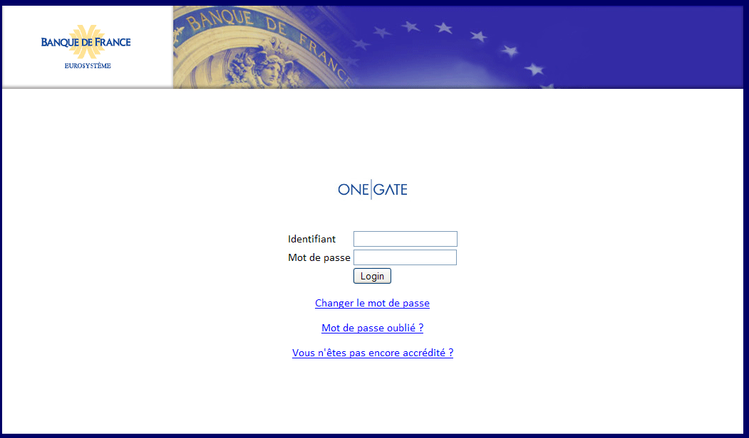
Accréditation en ligne
Accès au formulaire d’accréditation en ligne
05/06/2014
81

Slide 82
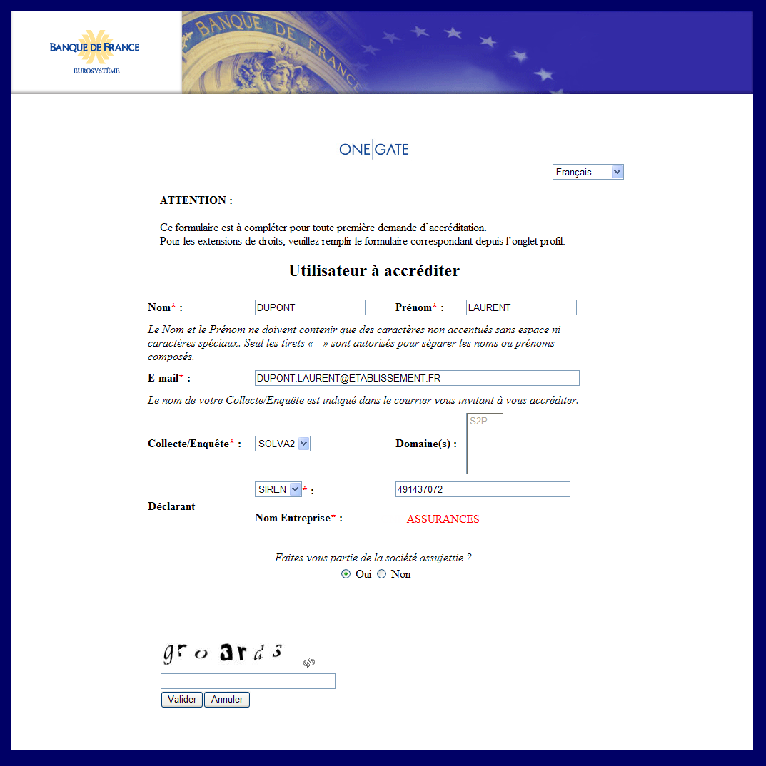
Demande individuelle et unitaire
Email permettant l’échange avec le support pour la fourniture des informations de connexions
Identification de l’organisme via le SIREN
05/06/2014

Slide 83
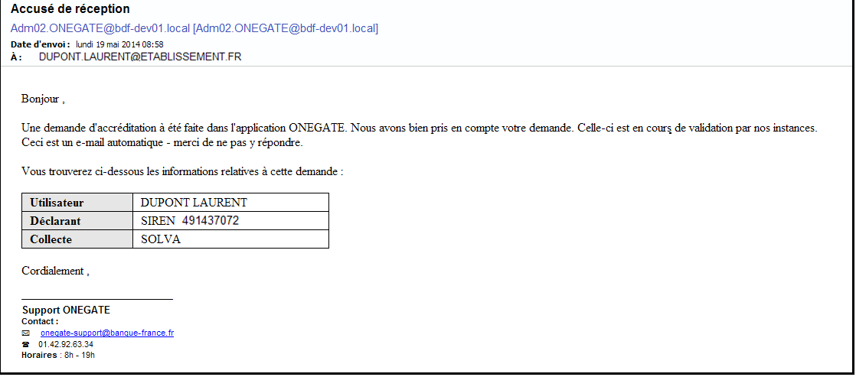
Accréditation en ligne
Email permettant l’échange avec le support pour la fourniture des informations de connexions
Demande individuelle et unitaire
Un accusé de réception est transmis immédiatement à destination de l’email renseigné dans le formulaire d’accréditation
Identification de l’organisme via le SIREN
05/06/2014

Slide 84
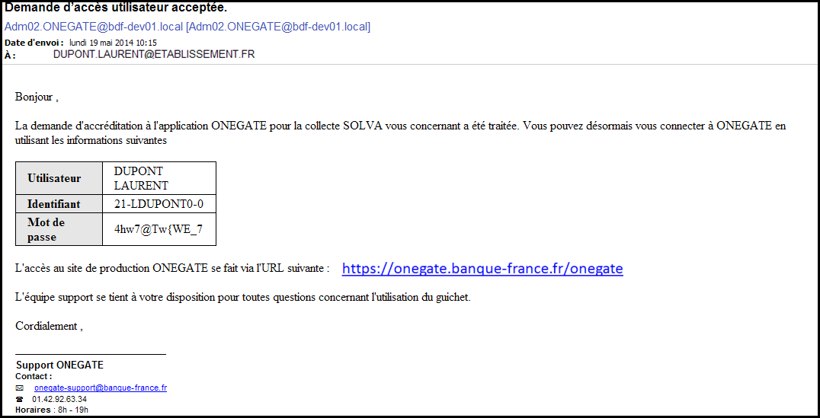
Accréditation en ligne
Après validation par le support transmission d’un email avec l’identifiant et le mot de passe provisoire
Lien vers le portail de remise ONEGATE
Coordonnées du support technique pour les problèmes de connexion à ONEGATE
05/06/2014
84

Slide 85
Échanges en mode A2A
Échanges remettants / ACPR en mode application to application (A2A)
Télétransmission automatique des remises entre le remettant et l’ACPR
Suivi des remises sur le portail ONEGATE identique au mode U2A
Mode de transmission à préférer pour les raisons suivantes :
Automatisation des transferts
Réduction des charges consacrées au dépôt des remises
Volumétrie moins contrainte que sur les remises en U2A
Liaison via flux EAI ou PACIFIC nécessitant une infrastructure compatible
Assistance technique d’une équipe informatique fortement conseillée
Informations techniques requises et mode opératoire disponibles sur le site ACPR
05/06/2014
85

Slide 86
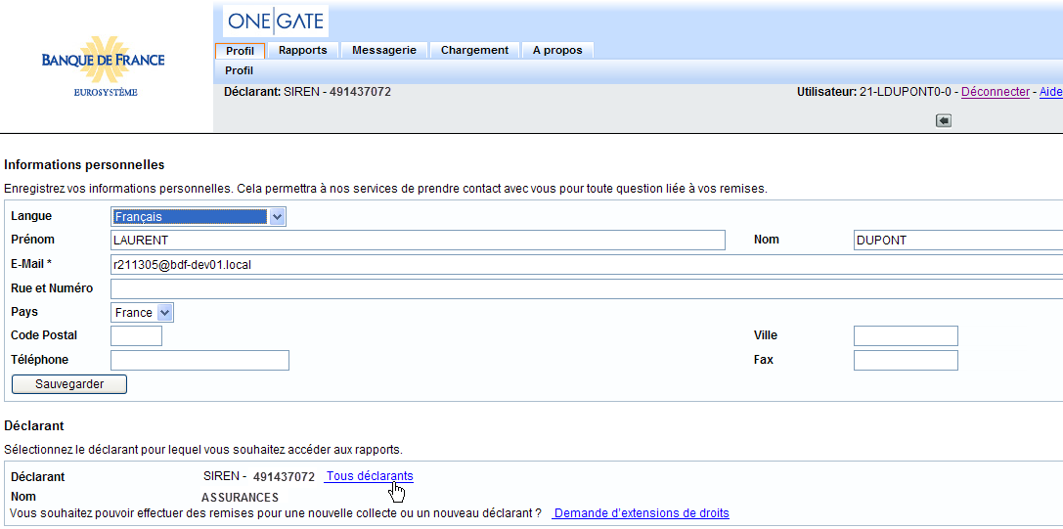
Échanges en mode U2A: profil utilisateur
Champs pré renseignés par les informations saisies dans la demande d’accréditation
Informations à renseigner à la 1ère connexion
Accès à l’espace des établissements pour les profils multi établissements
Demande d’accréditation pour un nouvel établissement et/ou une nouvelle collecte
05/06/2014
86

Slide 87
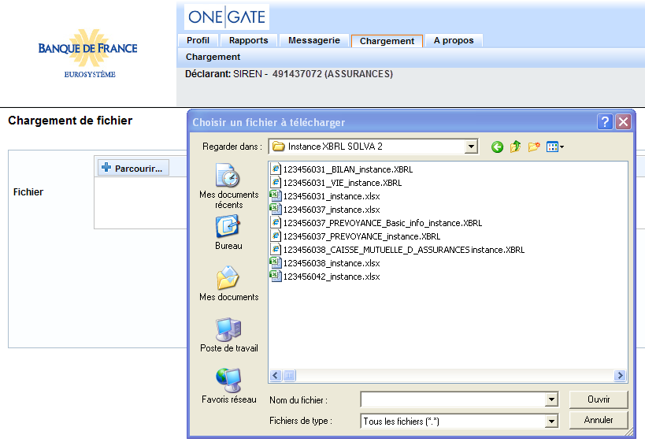
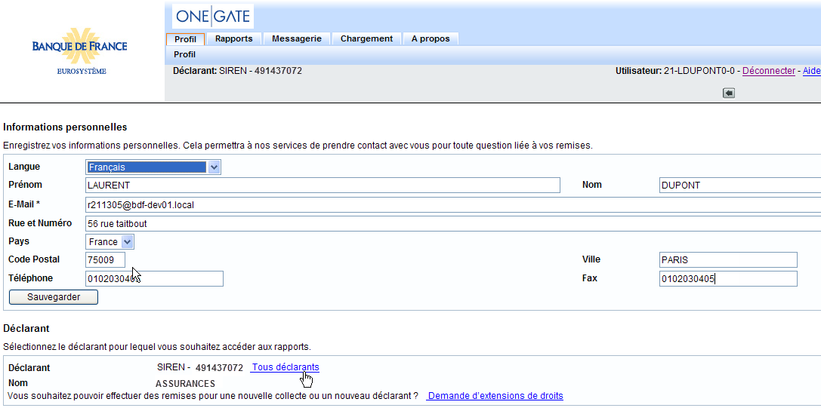
Échanges en mode U2A : chargement
Sélection du fichier à remettre
Après validation fourniture du n° de ticket unique qui sera l’identifiant de la remise
Lien vers le suivi de la remise

Slide 88
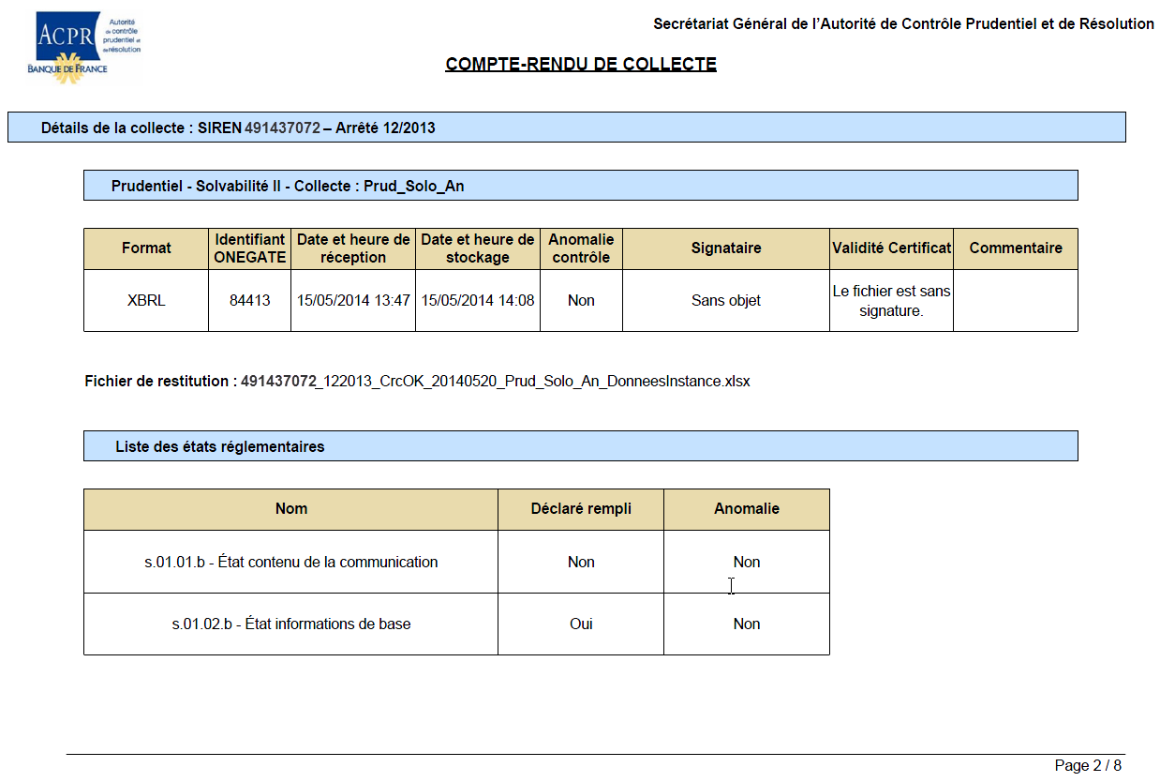
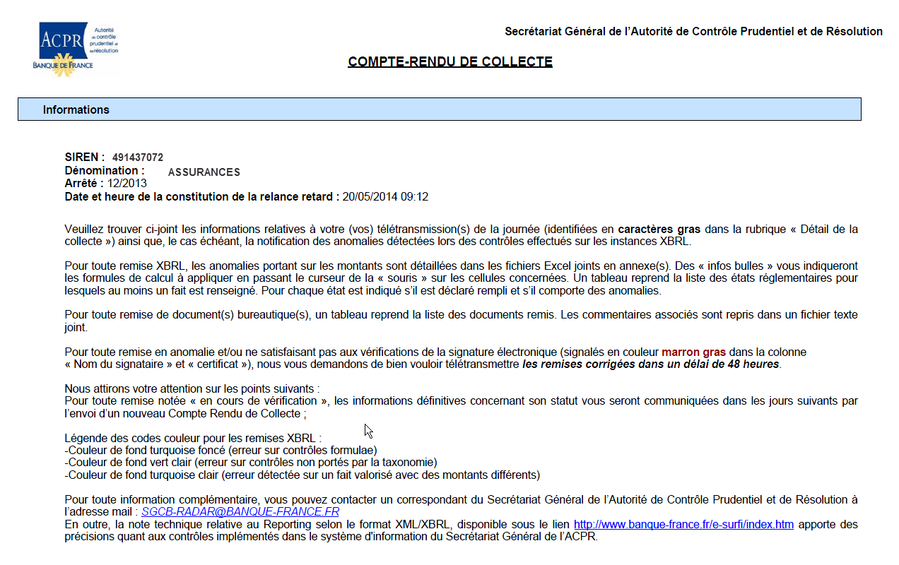
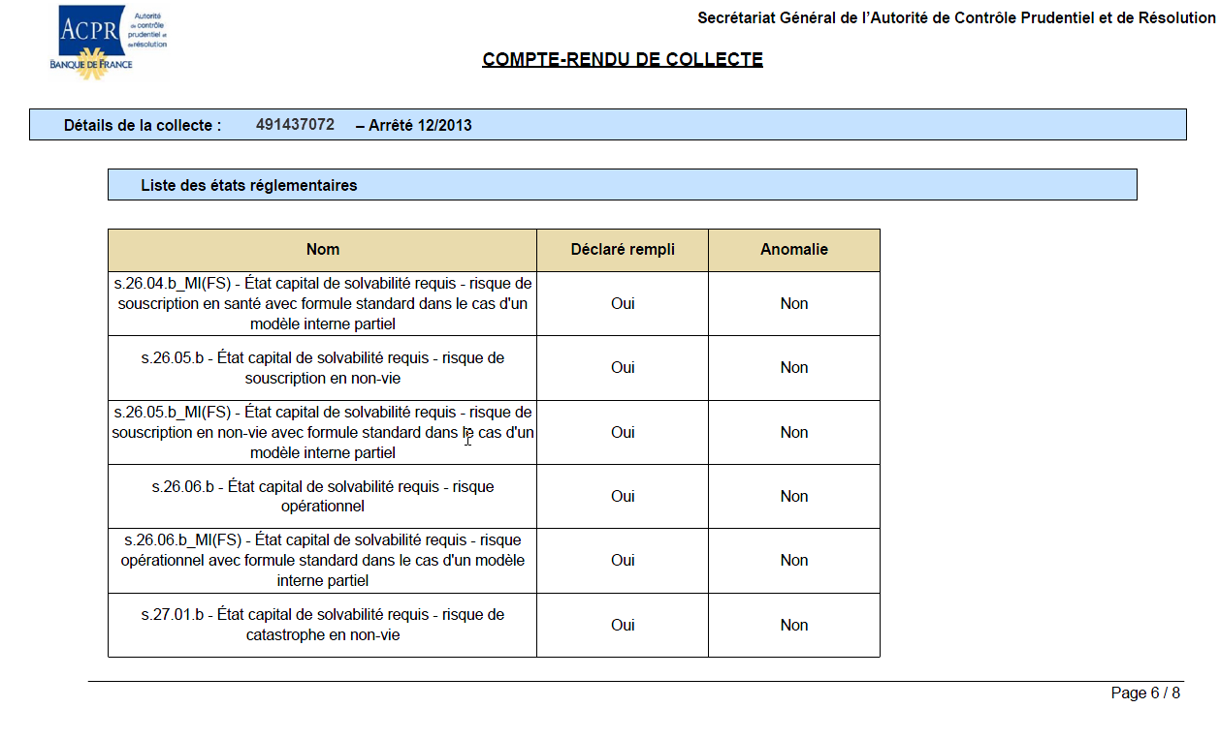
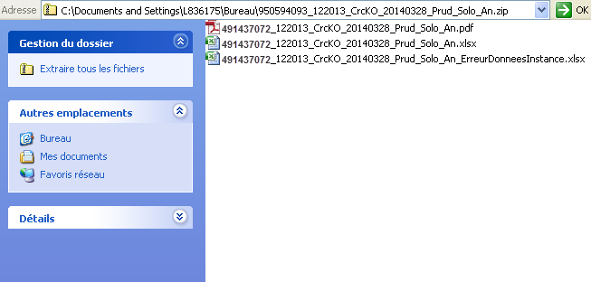
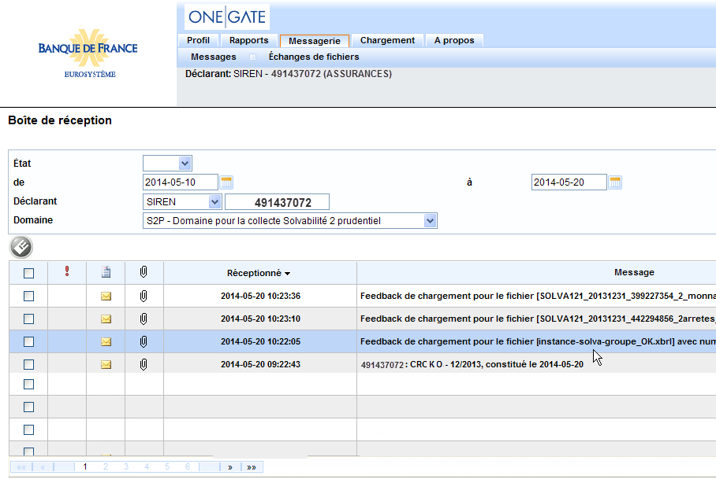
Messagerie : Compte Rendu de Collecte
Le document PDF présente un compte rendu global des états remis et des contrôles effectués
Accès au compte rendu de collecte présentant les résultats des contrôles fonctionnels taxonomiques et les vues règlementaires stockés dans un fichier compressé

Slide 89
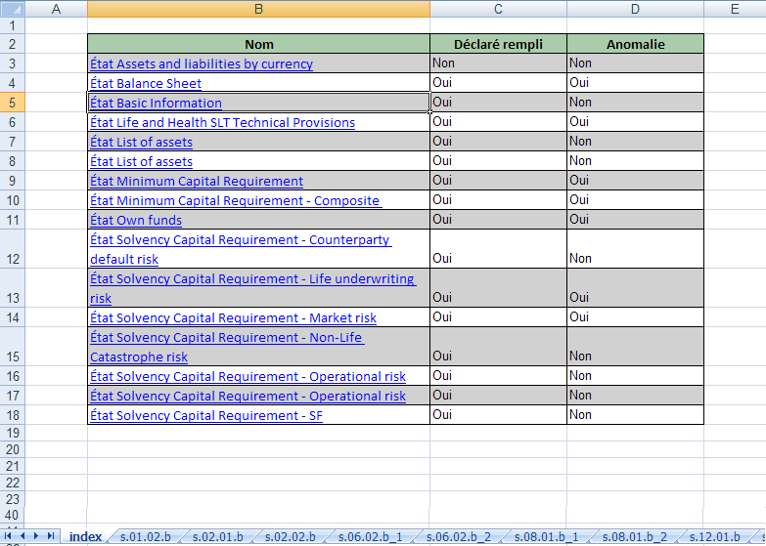
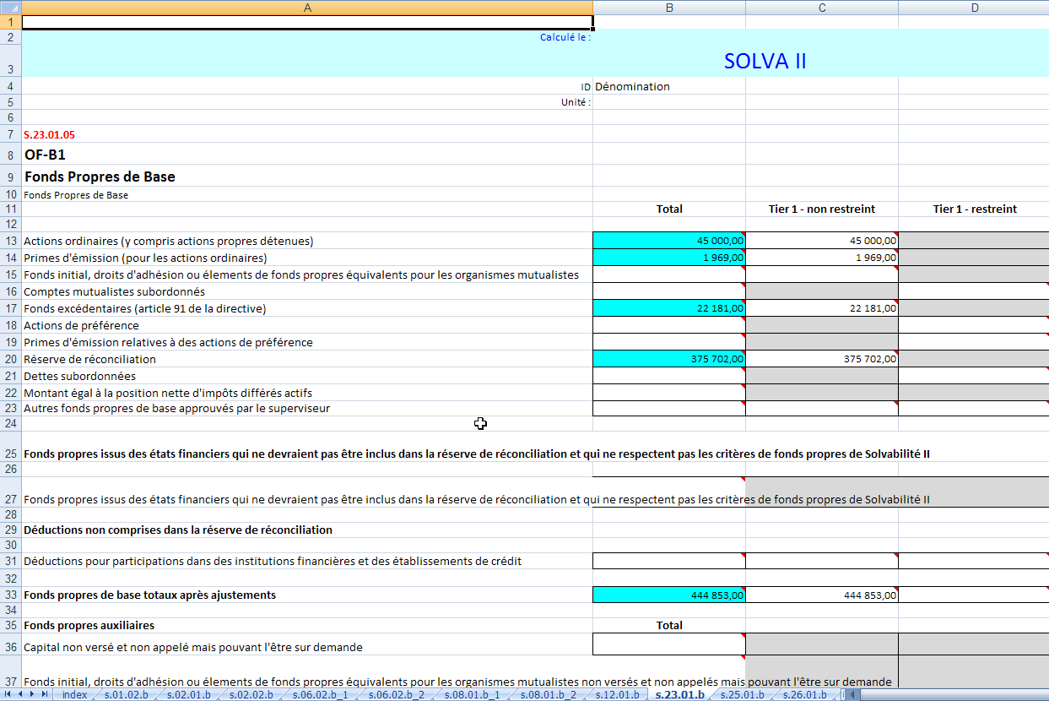
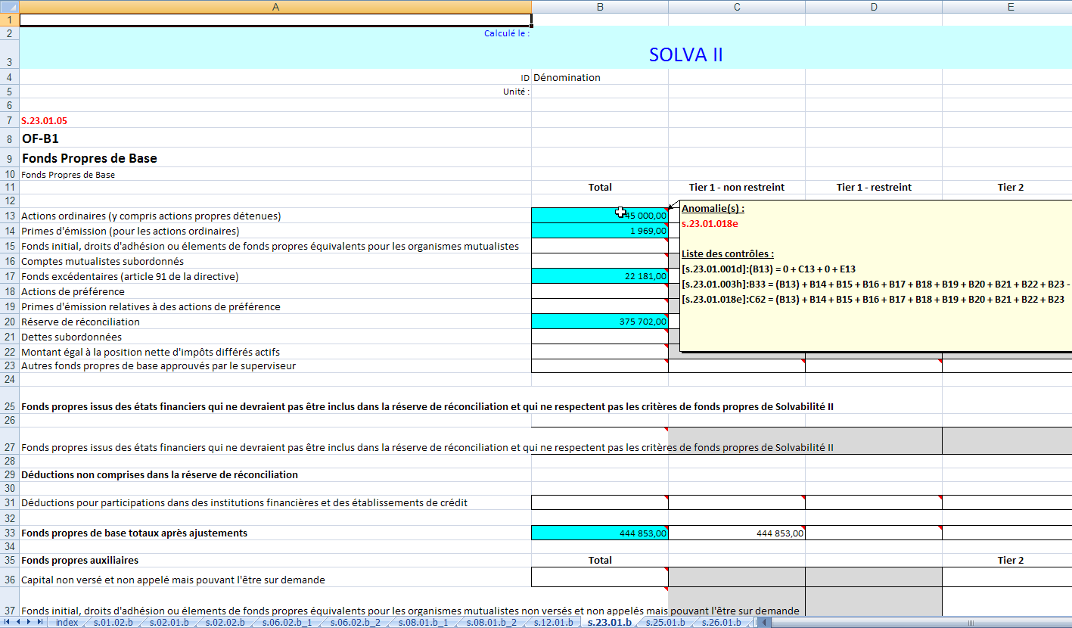
Messagerie : Compte Rendu de Collecte
Les contrôles en anomalies sont présentés dans le commentaire de la cellule de la feuille Excel avec les formules en échec.
La vue règlementaire présente par différente type de mise en évidence les anomalies détectées lors des contrôles taxonomiques.
Exemple une surbrillance bleu pour indique une anomalie liée au non respect d’une formule de calcul.
Le détail des mises en forme est présenté dans le document PDF
Les vues règlementaires au format Excel jointes au compte rendu de collecte PDF présentent au remettant sa remise ainsi que la mise en évidence des résultats des contrôles taxonomiques.
Une vue identique de la remise sera présentée au contrôleur en charge du suivi de l’organisme.
La vue règlementaire Excel se présente sous la forme d’un classeur Excel avec un premier onglet index avec un lien vers les états composant la remise avec une indication sur la déclaration de l’état et son contrôle anomalie

Slide 90
Les environnements de remise
Deux environnements de remise sont ouverts en parallèle et vous permettent d’accéder au guichet et de transmettre vos remises
Horaires d’ouverture des deux environnements : du lundi au samedi, de 4h00 à minuit
L’environnement de test qui vous permet de tester votre connexion. Les données seront ignorées par l’ACPR : https://onegate-test.banque-france.fr
L’environnement dit de production est celui qui doit recevoir vos remises réglementaires : https://onegate.banque-france.fr/onegate
Chaque environnement nécessite une accréditation distincte
05/06/2014
90

Slide 91
Pour vous accompagner
La documentation sur le reporting Solvabilité II est disponible sur le site ACPR
http://acpr.banque-france.fr/solvabilite2/reporting.html
Une page est dédiée à la remise XBRL préparatoire 2014
http://acpr.banque-france.fr/solvabilite2/reporting/exercice-preparatoire-2014-en-xbrl.html
Le support à votre disposition
Utiliser l’adresse support-s2-assurances@acpr.banque-france.fr pour tout contact
Vos interlocuteurs actuels pour la transmission des documents prudentiels prendront en charge vos demandes
05/06/2014
91

Slide 92
Questions
05/06/2014
92

Slide 93
Conclusion
Sandrine Lemery,
Première secrétaire générale adjointe de l’ACPR
05/06/2014

